Slide 1

本文衍生自維基百科
程式人《十分鐘系列》
用十分鐘欣賞
物理學公理系統的演化史
陳鍾誠
2016年10月14日

Slide 2
公理系統
感覺比較像是數學的東西！

Slide 3
但是
如果用公理系統的角度看物理

Slide 4
其實
也別有一番樂趣！

Slide 5
物理學的發展
一開始主要來自天文領域

Slide 6
那些早期的物理學家
像是《克卜勒》或《牛頓》
其理論主要是為了解釋《天體運行的原理》！

Slide 7
克卜勒的《行星三大定律》
不用說當然是為了描述《行星運動的軌跡》而創造出來的！

Slide 8
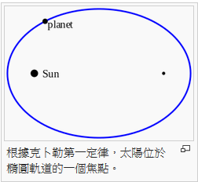
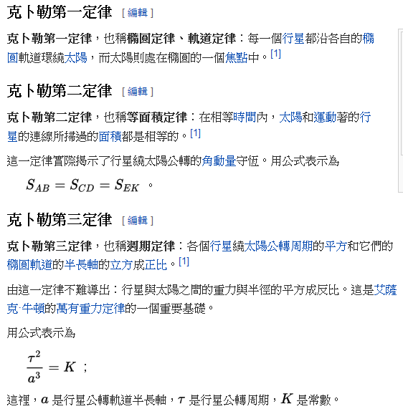
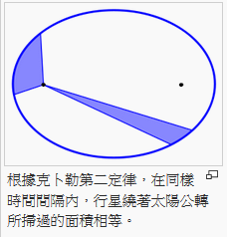
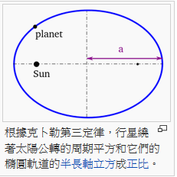
行星三大定律如下

Slide 9
但是牛頓的三大運動定律
難道也是在描述《天文學》上的運動規律嗎？

Slide 10
就我的理解是
沒錯！
牛頓正是為了描述《天體運動》而創造出《三大運動定律》的！

Slide 11
而那個傳說中的
蘋果砸到頭而想出《萬有引力》的故事！

Slide 12
其實是個過度簡化的版本

Slide 13
只能夠
當成故事來看而已！

Slide 14
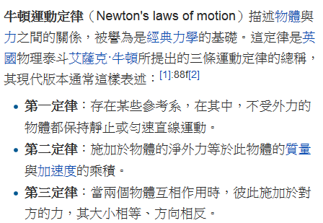
讓我們重新看看牛頓運動定律

Slide 15
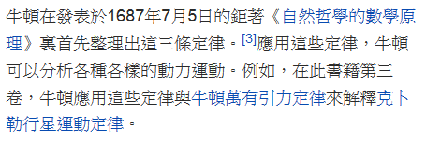
在維基百科中
你可以看到這段！

Slide 16

如果你仔細看
牛頓第二運動定律！

Slide 17
那麼很可能會發現
牛頓物理世界的秘密！

Slide 18
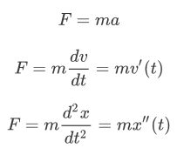
還有
牛頓發明微積分的原因！

Slide 19
當這些定律被放在天文學中
透過一組微分方程
就可以導出克卜勒三大行星定律了！

Slide 20
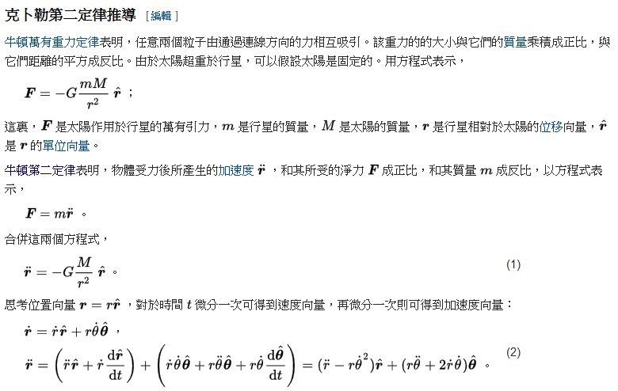
第二行星定律的推導如下

Slide 21
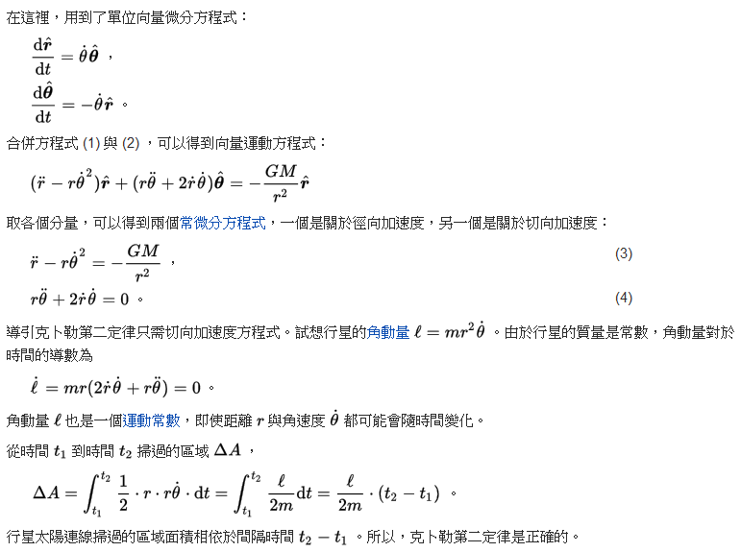
一頁推不完再一頁

Slide 22
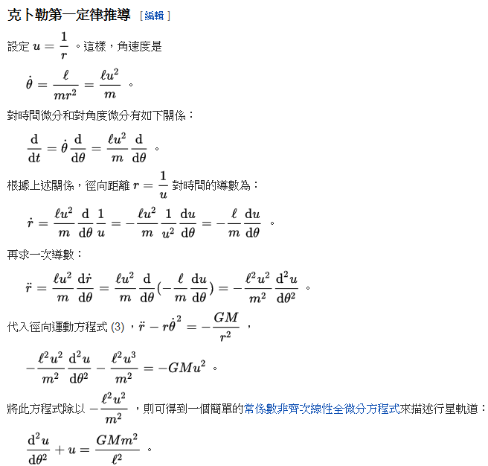
第一行星定律的推導如下

Slide 23
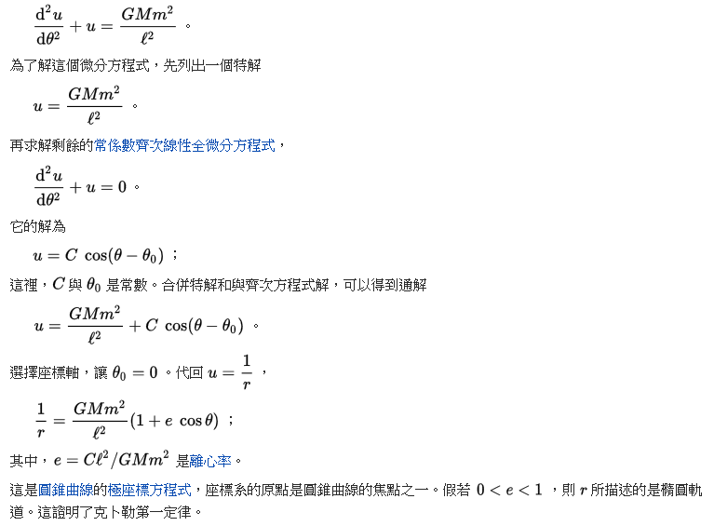
一頁又推不完又再一頁

Slide 24
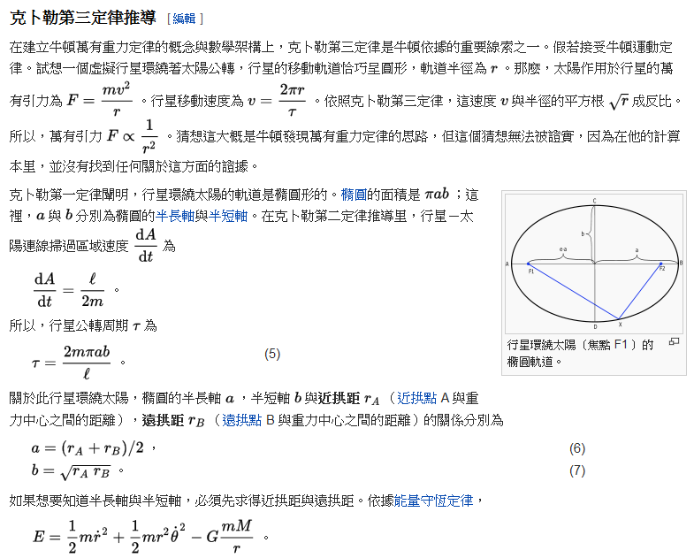
最後是第三行星定律

Slide 25
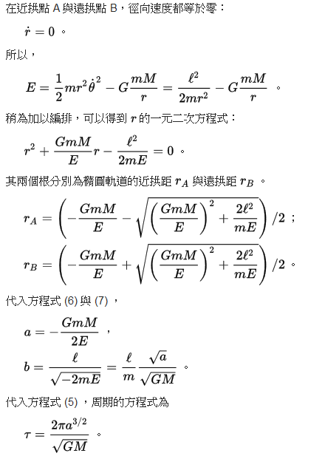
還是得兩頁才能推完

Slide 26
所以說
天文學像是物理學的搖籃
或許正是這個原因！

Slide 27
如果我們把物理定律
視為一種《數學公理》

Slide 28
那麼物理學家的任務
就是找出這個世界運作背後的《公理系統》！

Slide 29
然後
讓我們可以很有效的描述
各種物理現象的運行原理！

Slide 30
牛頓運動定律
基本上就是《力學領域》的一組公理系統！

Slide 31
這組公理系統
可以寫成數學形式！

Slide 32



這就是牛頓世界的運作法則
第一定律
第二定律
第三定律

Slide 33
不過
這樣的運作法則，主要是針對《萬有引力》領域所提出的！

Slide 34
等到電磁學逐漸成熟之後
人們發現這組運作法則還是可以很好的描述《力量的作用》！

Slide 35
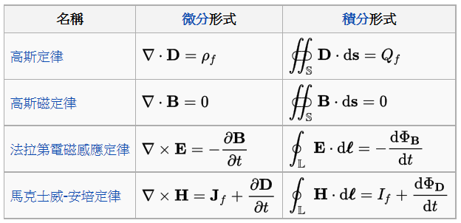
雖然還得補上一些
有關電磁力量關係的描述！

Slide 36
於是
物理世界的公理系統
就從三條變成了七條！

Slide 37
然後、馬克士威用微分方程
導出了在那個年代，聽都沒聽說過的《電磁波》
還有那種《電磁波》的速度

Slide 38
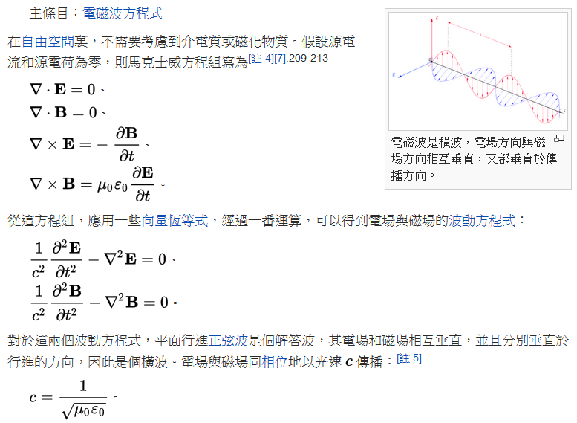
他發現電磁波速度和光速一樣

Slide 39
於是馬克士威認為
光波是一種電磁波！

Slide 40
但是、牛頓和馬克士威
背後的這兩組公理系統
顯然有些格格不入！

Slide 41
哪裡格格不入呢？

Slide 42
問題是這樣的
假如你前面有個等速無動力太空船以0.9倍光速向右飛行。

Slide 43
太空船上的人向右發射一束光
射出一束光
(以光速c相對人前進)
人隨太空船向右
以0.9倍光速前進

Slide 44

那麼根據《速度相加》原理
你看到的光速應該是
射出一束光
(以光速c相對人前進)
我們看到的光速 = 太空船上看到的光速+太空船的速度
= c + 0.9c
= 1.9c
人隨太空船向右
以0.9倍光速前進

Slide 45
因此、光速應該就不是恆定的

Slide 46
相反的、如果太空船上的人
改成向左射出一束光
那麼我們看到的光速，就變成了 c-0.9c = 0.1 c了！

Slide 47
換句話說
光速不是恆定的
馬克士威方程組，應該要進行修定，才能解釋這個現象！

Slide 48
於是
很多人開始想，如果光和電磁波，都是透過一種介質傳遞的，假如我們稱呼那種介質為《以太》。

Slide 49
那麼假如光和電磁波
都是一種乙太波動，這樣就可以解釋上述的推論，光和電磁波都是相對於《乙太》速度而定的！
而那個乙太，想當然耳應該可以做為一種絕對坐標系讓大家參考。

Slide 50
問題來了
假如乙太真的存在，而且光和電磁波都透過乙太傳遞，那麼地球既然繞太陽旋轉，而且還自轉，應該相對於乙太會有《不同方向的運動》才是！

Slide 51
這樣的話
我們只要量量各方向的光速，應該就可以知道不同方向的光到底速度是否有差異！

Slide 52
問題是、光速很快
甚麼樣的方法才能量出地球運動做造成的光速微小差異呢？

Slide 53
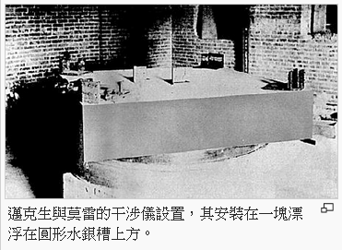
還好、麥克生等人
想出了一個辦法，來觀察各方向的光速是否有差異！

Slide 54
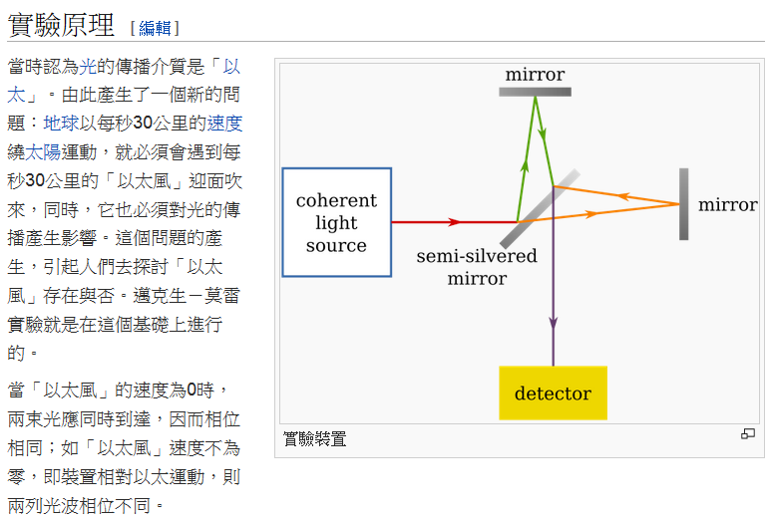
麥克生的實驗原理如下

Slide 55
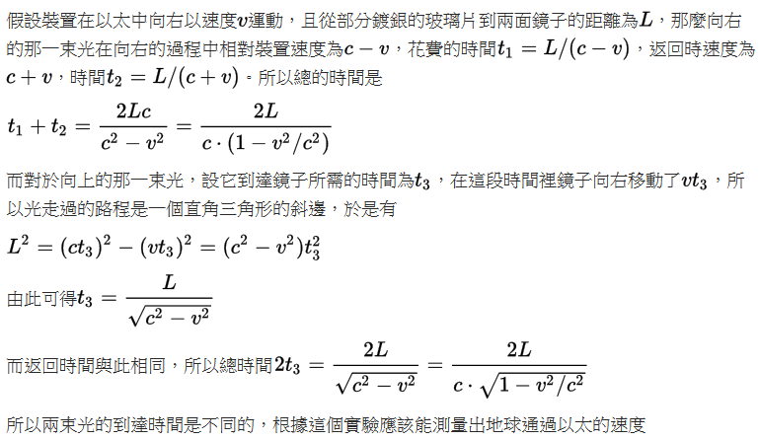
一頁解釋不完還有一頁

Slide 56
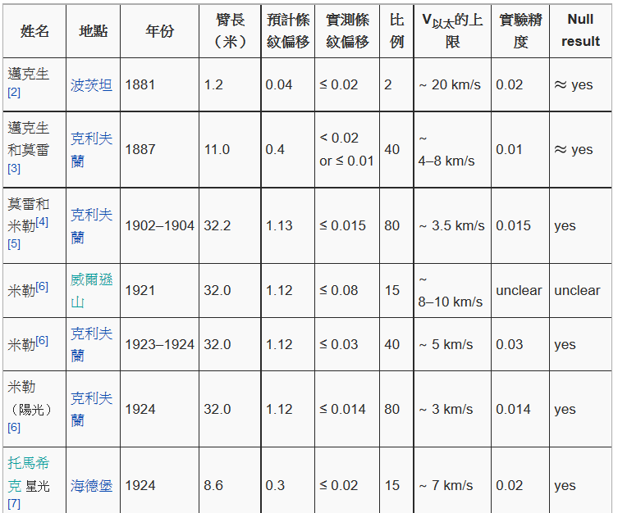
這類實驗做了很多次

Slide 57
都沒有發現光速有明顯差異
換句話說、光速很可能是恆定的，在地球上不同方向的速度都相同
而且、乙太很可能不存在！
光和電磁波，不需要靠乙太傳遞。

Slide 58
這下就麻煩了
馬克士威的電磁波，不需要介質，電磁波的速度在真空中都一樣，不管是哪個方向！
那難道需要修正的是《牛頓定律》？

Slide 59
有些物理學家
開始試圖進行修正！

Slide 60
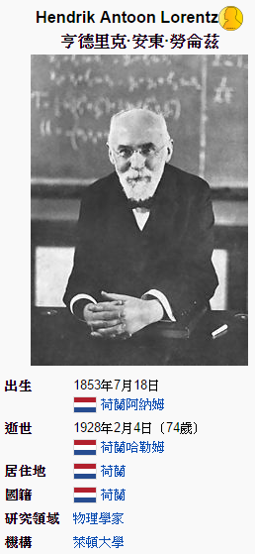
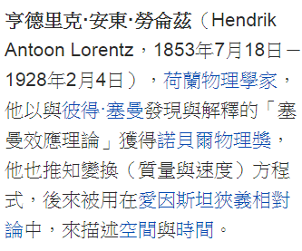
勞倫茲就做了這個修正

Slide 61
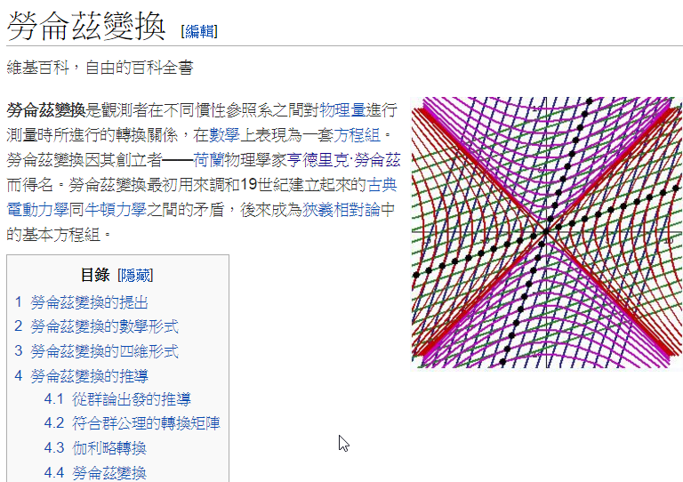
這個修正稱為勞倫茲變換

Slide 62
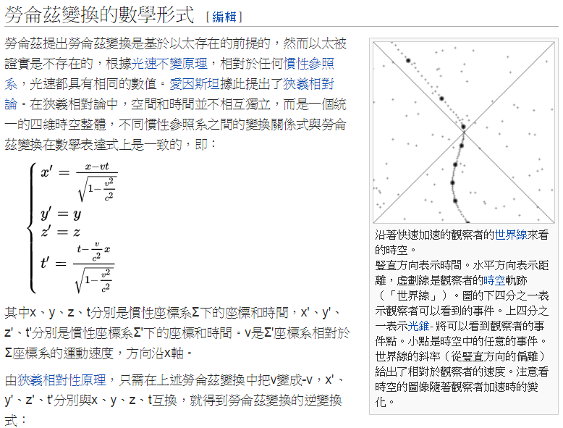
勞倫茲變換的數學式如下

Slide 63
只是勞倫茲的想法
其實是反過來想修正《馬克士威方程組》，讓馬克士威方程組從一個慣性系變換到另一個慣性系時能夠保持不變。

Slide 64
因為如果是修正牛頓體系
會產生非常詭異的現象
人家會說你精神分裂！

Slide 65
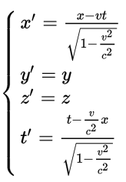
甚麼詭異的現象呢？
用一句話講就是《尺縮鐘慢》

Slide 66
也就是說
在兩艘相對以0.9倍光速運行的無動力太空船上，從一艘看另一艘的結果，會發現《尺縮鐘慢》效應！

Slide 67
這兩艘太空船互看
都會覺得對方的鐘變慢了
而且對方的所有東西都變窄了！

Slide 68
勞倫茲認為
這樣的修正，是一種《視覺效果》
是因為《透過光來觀察》的人類感官，所產生的一種感受差異！
而不是《尺真的縮了、鐘也真的慢了》！

Slide 69
但是一年之後
那個默默無名的《愛因斯坦》寫了一篇論文

Slide 70
愛因斯坦說
尺是真的縮了，鐘是真的慢了，而這一切都是根據《光速是不變的》這類《相對性原理》！

Slide 71
於是愛因斯坦
對牛頓體系做了整體的修正

Slide 72
對誰修正？
修正甚麼？

Slide 73
對牛頓力學修正
修正時間t,距離x,速度v,質量m等等在《牛頓公理體系》下的那些數量。

Slide 74
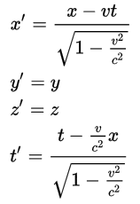
除了勞倫茲已經提出的
尺縮x' 鐘慢t'
愛因斯坦還修正了F=ma=mv'中的質量
和速度

Slide 75
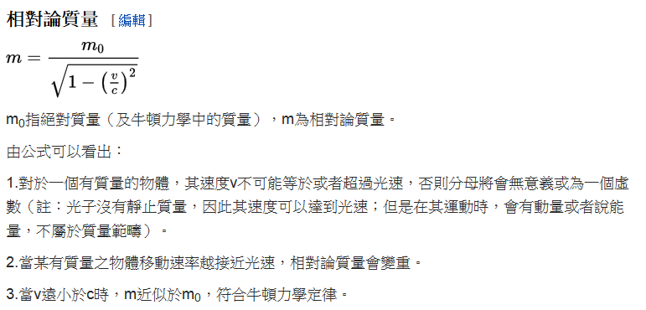
愛因斯坦修正了質量

Slide 76
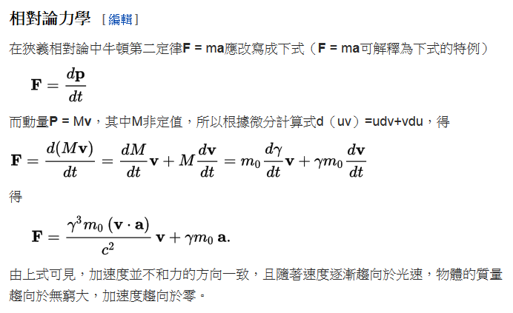
修改了牛頓力學體系

Slide 77
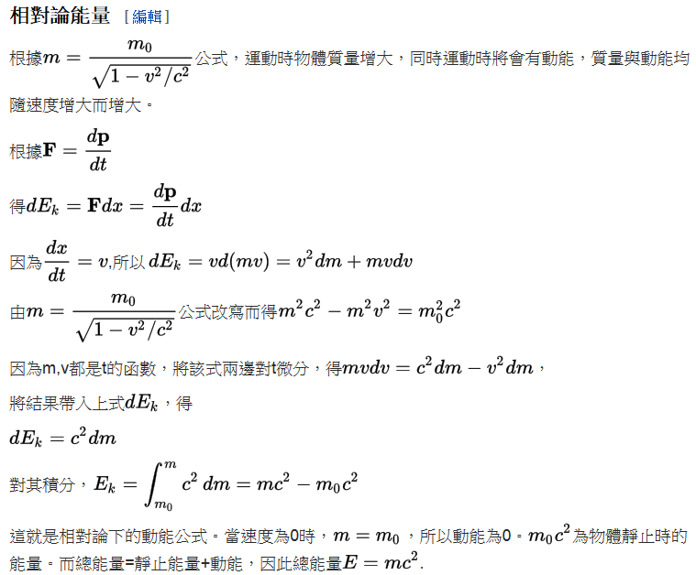
還有能量體系

Slide 78
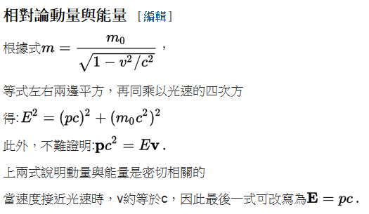
包含動量與總能量

Slide 79
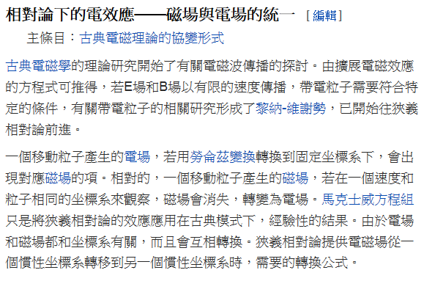
甚至連電磁學體系都要修正

Slide 80
而這一切的修正
都只為了要納入一個新的公理，那就是光速不變，也就是 c=3*10⁸ m/s 在所有慣性坐標系下，不管你我看自己，還是我看你的時候，都要一體適用。

Slide 81
但是
在加入光速不變這個公理之後
愛因斯坦修正牛頓力學體系時，
遵守了一個原則，那個原則稱為
《相對性原理》

Slide 82
所謂的相對性原理
就是說：
物理定律在一切慣性參考系中具有相同的形式。

Slide 83
也就是說
任何力學和電磁學實驗現象都不能區分慣性參考系的絕對運動，包括靜止或者勻速運動。
《相對性原理》與《光速不變原理》是狹義相對論的兩個基本公理。

Slide 84
但是、在狹義相對論提出之後
愛因斯坦面對了一個難題

Slide 85
這個難題
就是所謂的《孿生子悖論》！

Slide 86
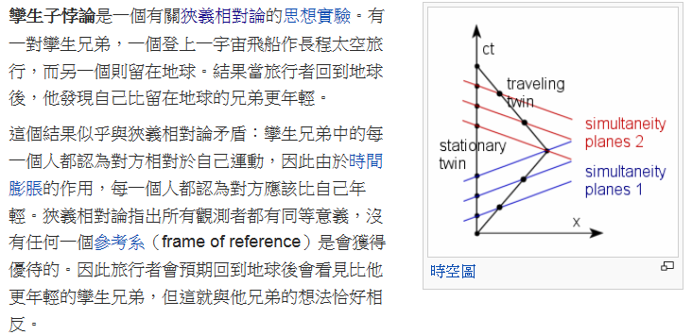
孿生子悖論的問題如下

Slide 87
解決這個問題的關鍵是
狹義相對論裏沒有考慮《加速度坐標系》，還有《強大重力場》的情況。

Slide 88
於是在1915年
愛因斯坦又為他的《物理體系》，加上了一條公理。

Slide 89
那就是等效原理

Slide 90
等效原理說
觀測者不能在局部的區域內分辨出由加速度所產生的慣性力或由物體所產生的引力

Slide 91
啥？
請說人話

Slide 92
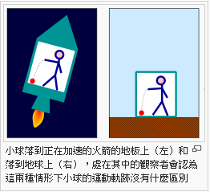
用範例來說
如果你在一個以加速度a上升的火箭裡
和你在一個F=ma的引力場裡
所觀察到的世界，將會擁有
一模一樣的物理法則
兩者完全無法區分！
這就是所謂的《等效原理》。

Slide 93
同樣的
如果你射出去的不是一個
物體，而是一束光的話…
那束光也會在引力之下
彎曲。
因為在強大加速上升的火箭上，當光射到牆壁時，火箭《加速上升》得比光的慣性還要多！

Slide 94
於是、愛因斯坦
根據廣義相對論，做了很多預測

Slide 95
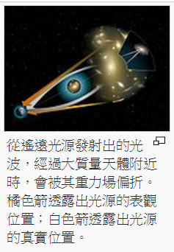
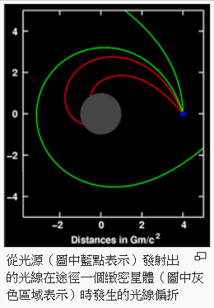
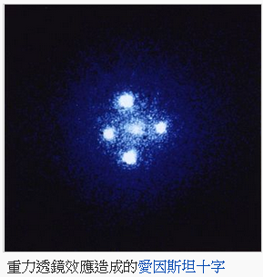
像是引力場會使光線偏轉

Slide 96
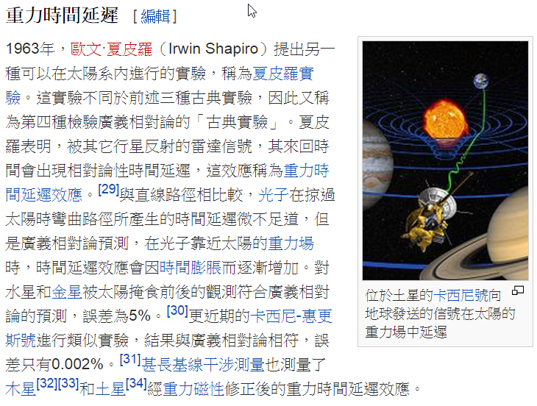
重力時間延遲的預言等等

Slide 97
這些都是由於
愛因斯坦加入了《光速不變原理、相對性原理、等效原理》等新的公理到物理系統中，並對原本的牛頓體系進行修正的結果！

Slide 98
但是為了廣義相對論的數學
愛因斯坦花了整整十年才創造出數學公理體系。
這當然不是上述《等效原理》四個字就可以涵蓋的！

Slide 99
必須能夠數學化
達到可以計算的程度！

Slide 100
為了這個目的
愛因斯坦引用了《微分幾何》中的很多概念，並和數學家門，一同創造出了《張量》這個數學領域。
並提出了一大組的方程式！

Slide 101
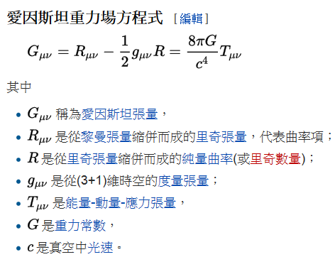
像是重力場方程式

Slide 102
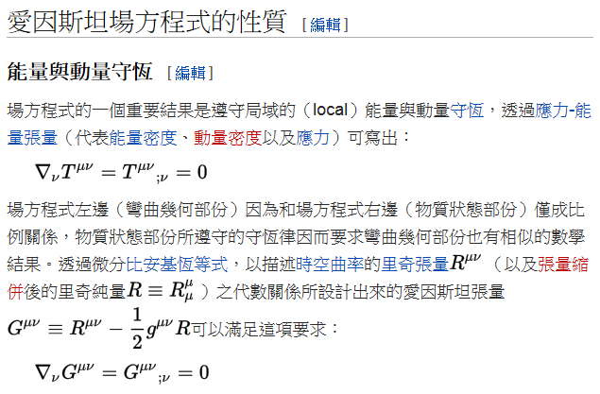
能量場方程式

Slide 103
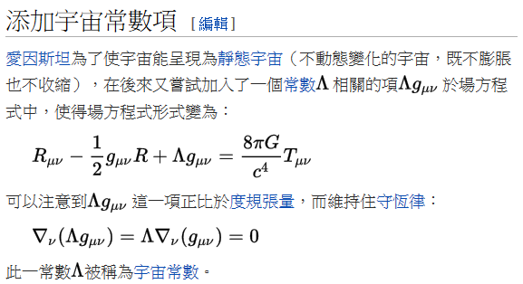
然後添加了靜態宇宙常數
試圖維持宇宙的靜態現象

Slide 104
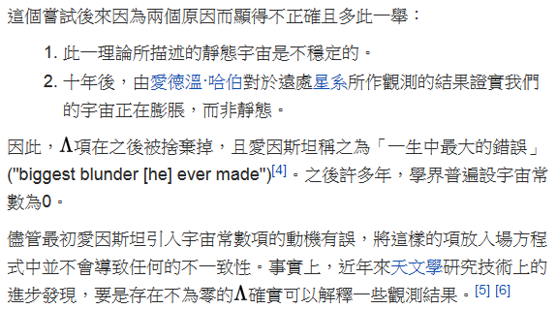
但這個常數其實是多此一舉
因為後來哈伯發現宇宙是在膨脹中的！

Slide 105
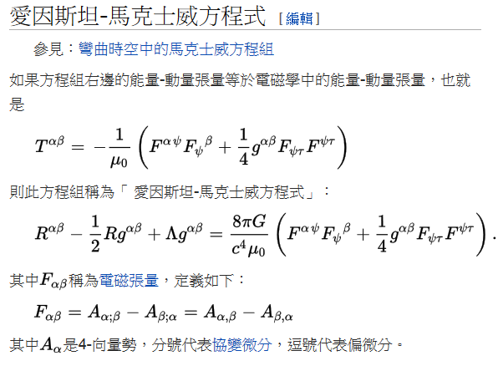
愛因斯坦甚至把馬克士威方程式也修了

Slide 106
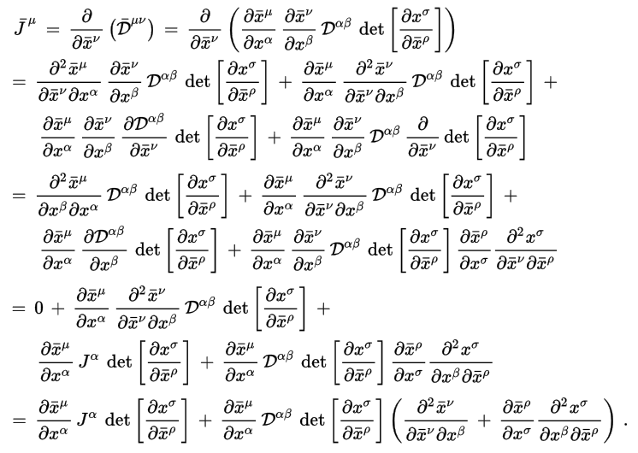
可惜這些關於張量的數學
我還看不懂 …

Slide 107
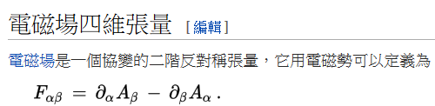
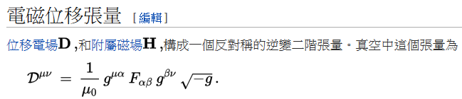
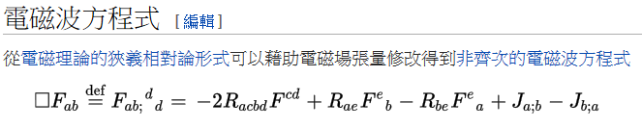
不過還是可以看看結果
過過乾癮 …

Slide 108
這些張量方程式
就是廣義相對論的《宇宙公理系統》

Slide 109
雖然
我完全看不懂！

Slide 110
但是
還是可以感受《愛因斯坦》到底做了些甚麼？

Slide 111
從上述的相對論公理系統
您應該可以感受到公理系統對物理學的重要性！

Slide 112
一旦公理系統有任何改變
通常會造成非常大的影響
我們對世界的預測能力往往會因此而大幅增進！

Slide 113
但是愛因斯坦的
廣義相對論公理系統
還是有一些盲點！

Slide 114
那些盲點
主要是在極小尺度的
《量子力學》領域！

Slide 115
所以後來的物理學家
還有數學家們，都在努力地創造出一個《可以同時容納相對論與量子力學》的公理系統！

Slide 116
像是《超弦理論》
就試圖引進13維度的空間，其中九個維度蜷縮在原子裡面
想要透過引進這些維度來同時解釋相對論與量子力學所涵蓋的那些物理系統。

Slide 117
但是那種超弦理論
我當然也還不懂，只能在此耍耍嘴皮而已！

Slide 118
還請各方先進
有空時指點一下！

Slide 119
關於公理系統的影響
在上述的物理學演進裏，我們已經看得很清楚了！

Slide 120
不過在數學領域裏
光是在《歐氏幾何》中改變
《平行公理》，就可以創造出
完全不同的《非歐幾何學》！

Slide 121
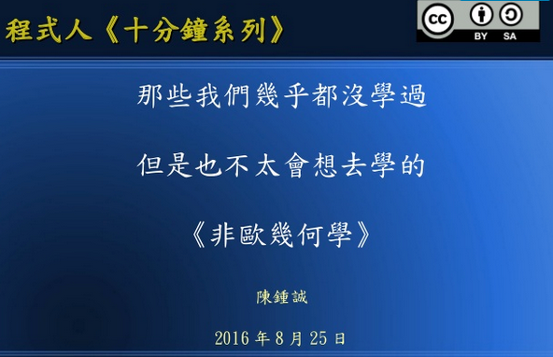
我們曾經在之前探討過這個主題
http://www.slideshare.net/ccckmit/ss-65353098

Slide 122
在此就不重述了！

Slide 123
以上
就是我對《物理領域公理體系之演變》的理解。

Slide 124
希望這次的十分鐘系列

Slide 125
能讓您充分體會
《公理系統》對數學和物理這些領域的重要性！

Slide 126
這就是我們今天的
十分鐘系列！

Slide 127
我們下回見！

Slide 128
Bye Bye!

